Slide 1
Ruteo dinámico de estado del enlace
Notes:
Cisco Networking Academy Program
ruteo and Switching Essentials v6.0
Capítulo 3: ruteo dinámico

Slide 2
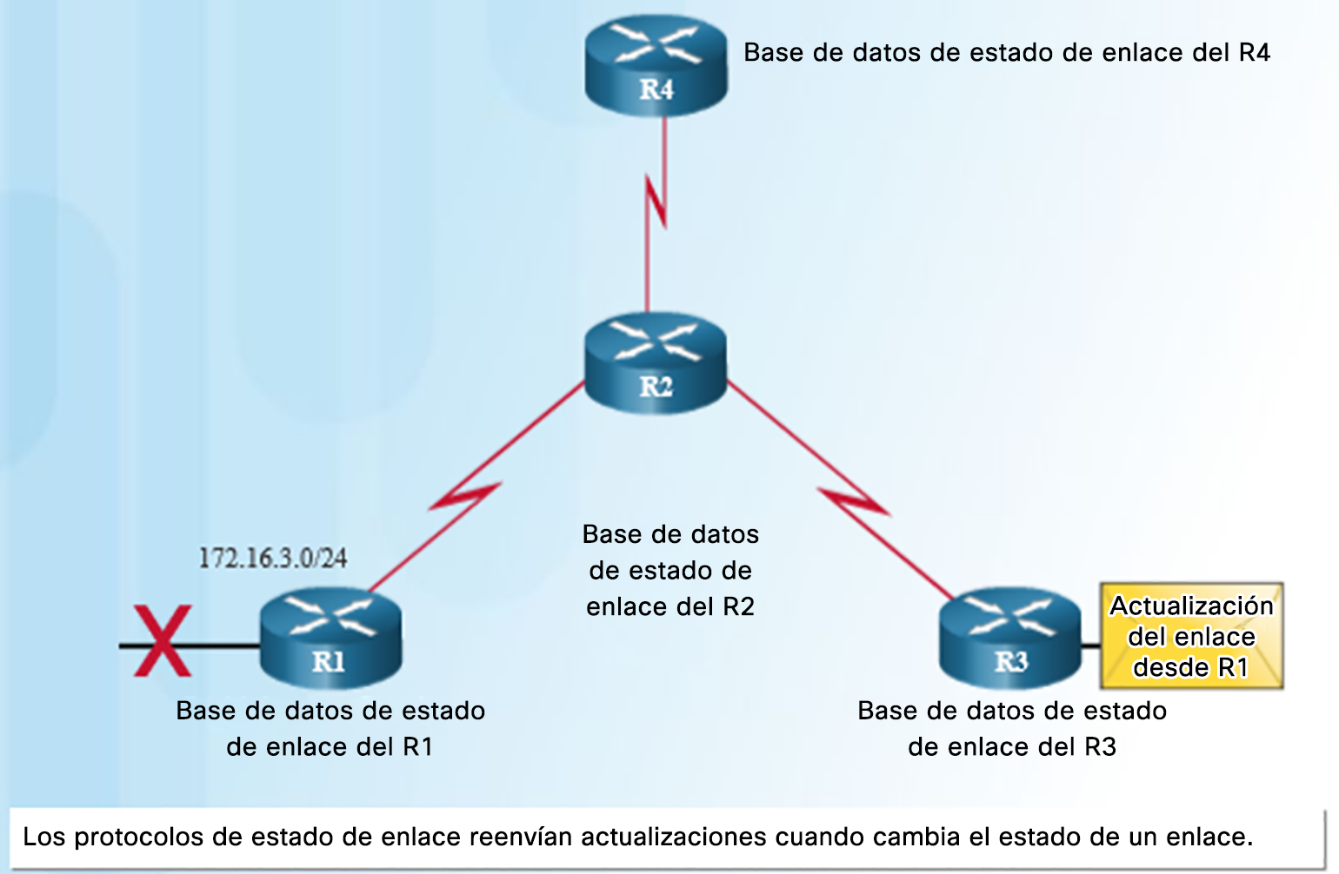
Tipos de protocolos de ruteo Protocolos de ruteo de estado del enlace
Un ruteador de estado del enlace usa la información del estado del enlace recibida de otros ruteadores:
Para crear un mapa de topología.
Para seleccionar la mejor ruta para todas las redes de destino en la topología.
Los protocolos de ruteo de estado del enlace no usan actualizaciones periódicas.
Las actualizaciones se envían solo cuando hay un cambio en la topología.
Notes:
5.1 – Protocolos de ruteo dinámico
5.1.1 – Tipos de protocolos de ruteo
5.1.1.4 – Protocolos de ruteo de estado del enlace

Slide 3
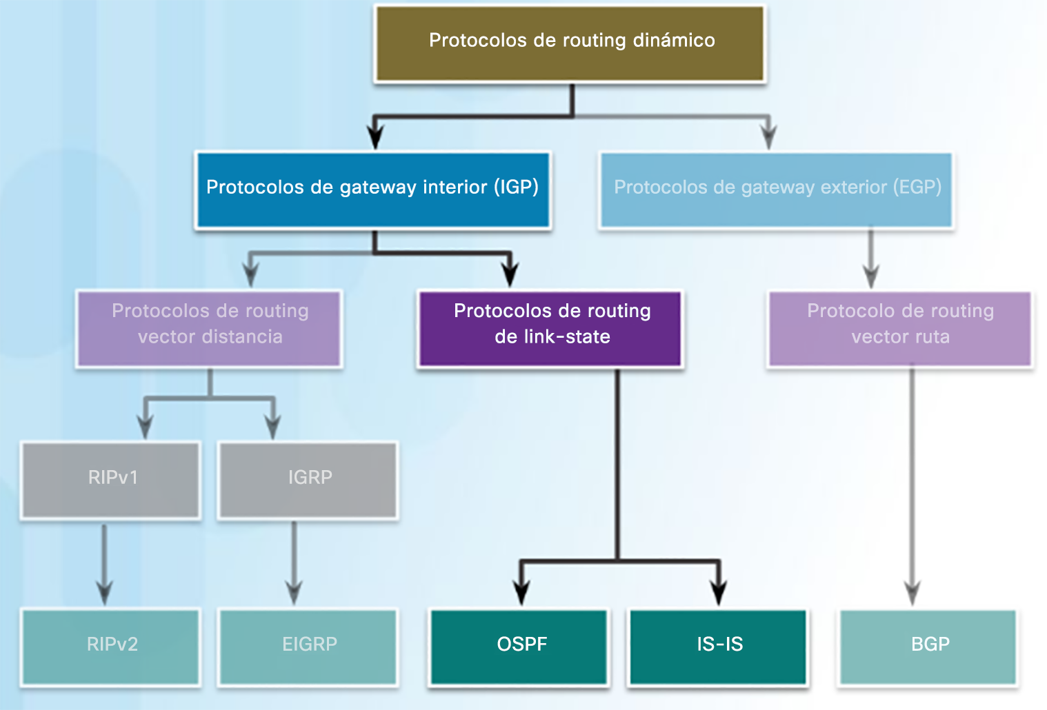
Funcionamiento del protocolo de ruteo de estado del enlace Protocolos SPF (primero la ruta más corta)
Los protocolos de ruteo de estado del enlace, también conocidos como protocolos SPF (primero la ruta más corta), se desarrollan en torno al algoritmo SPF (primero la ruta más corta) de Edsger Dijkstra.
Protocolos de ruteo de estado del enlace IPv4:
Abrir primero la ruta más corta (OSPF)
Sistema intermedio a sistema intermedio (IS-IS)
Notes:
5.3 – Protocolos de ruteo de estado del enlace
5.3.1 – Funcionamiento del protocolo de ruteo de estado del enlace
5.3.1.1 – Protocolos SPF (primero la ruta más corta)

Slide 4
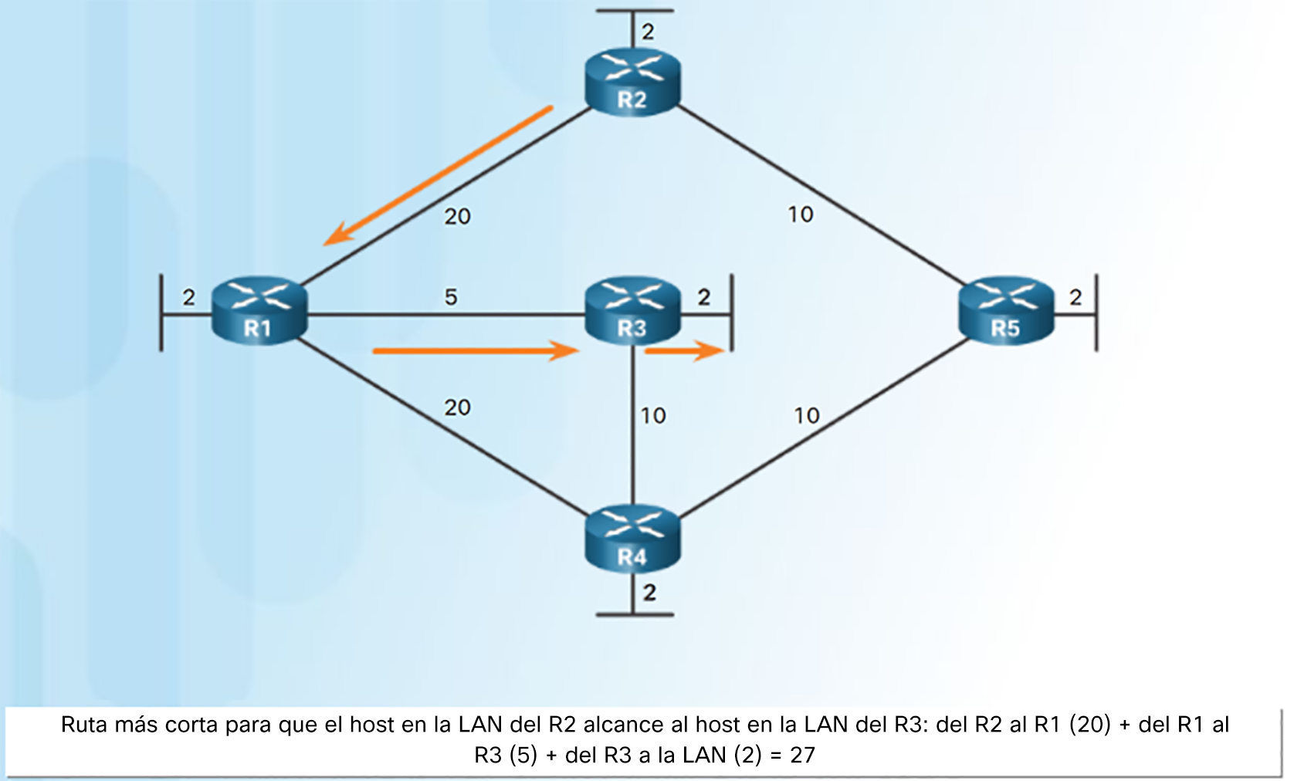
Funcionamiento del protocolo de ruteo de estado del enlace Algoritmo de Dijkstra
Todos los protocolos de ruteo de estado del enlace aplican el algoritmo de Dijkstra, también conocido como SPF (primero la ruta más corta), para calcular la mejor ruta:
Utilizan los costos acumulados junto con cada ruta, del origen al destino.
Cada ruteador determina su propio costo hacia cada destino en la topología.
Notes:
5.3 – Protocolos de ruteo de estado del enlace
5.3.1 – Funcionamiento del protocolo de ruteo de estado del enlace
5.3.1.2 – Algoritmo de Dijkstra

Slide 5
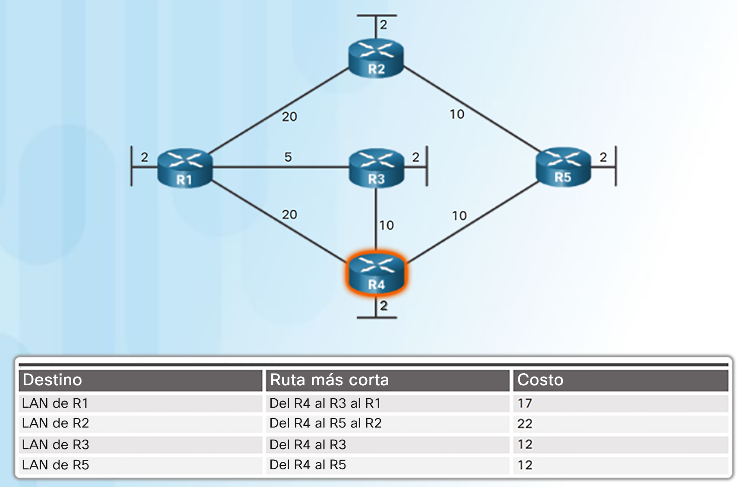
Funcionamiento del protocolo de ruteo de estado del enlace Ejemplo de SPF
La tabla muestra la ruta más corta y el costo acumulado para llegar a las redes de destino identificadas desde la perspectiva del R4.
Notes:
5.3 – Protocolos de ruteo de estado del enlace
5.3.1 – Funcionamiento del protocolo de ruteo de estado del enlace
5.3.1.3 – Ejemplo de SPF

Slide 6
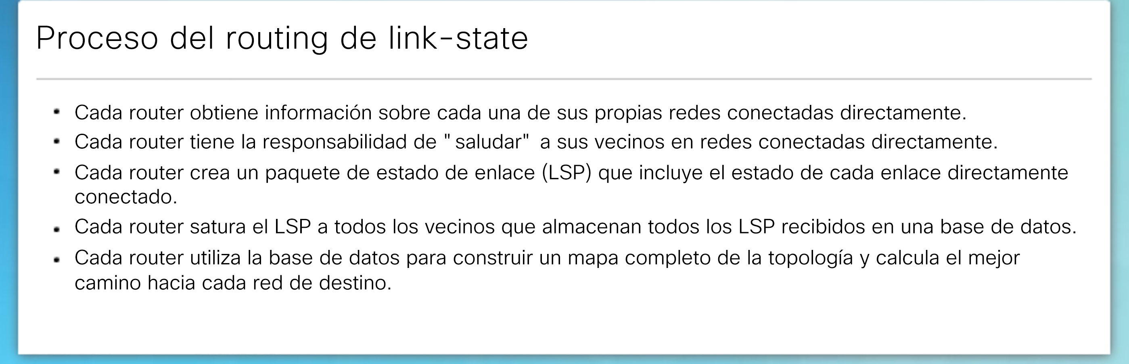
Actualizaciones de estado del enlace Proceso de ruteo de estado del enlace
Notes:
5.3 – Protocolos de ruteo de estado del enlace
5.3.2 – Actualizaciones de estados de enlace
5.3.2.1 – Proceso de ruteo de estado del enlace

Slide 7
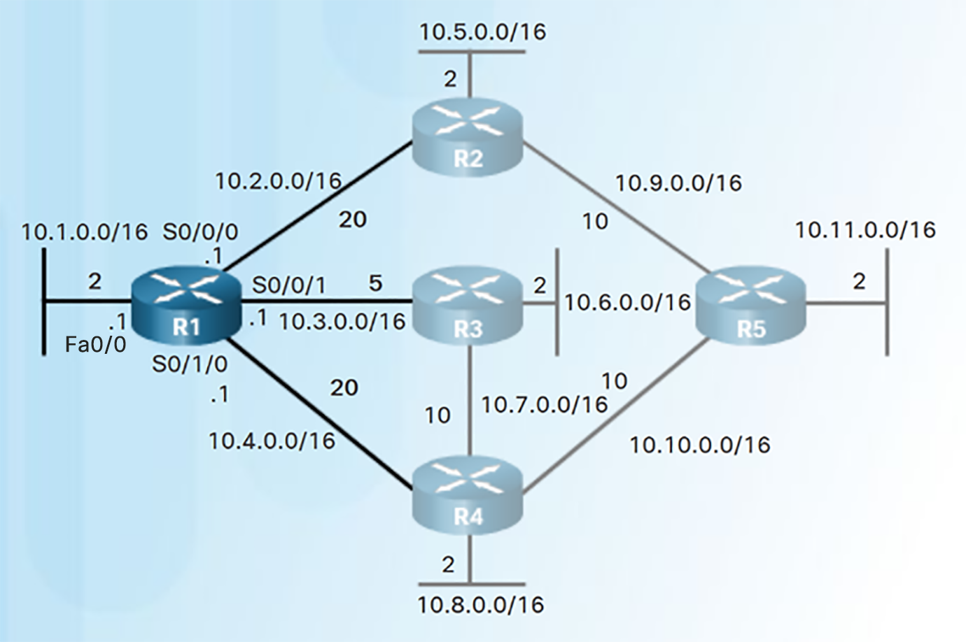
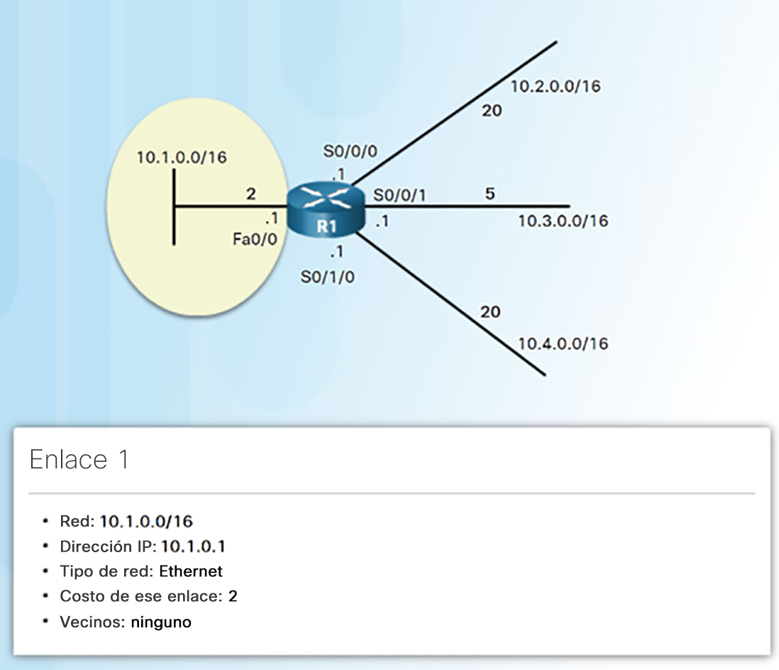
Actualizaciones de estado del enlace Enlace y estado del enlace
El primer paso en el proceso de ruteo de estado del enlace es que cada ruteador descubra sus propias redes conectadas directamente.
Notes:
5.3 – Protocolos de ruteo de estado del enlace
5.3.2 – Actualizaciones de estados de enlace
5.3.2.2 – Enlace y estado del enlace

Slide 8
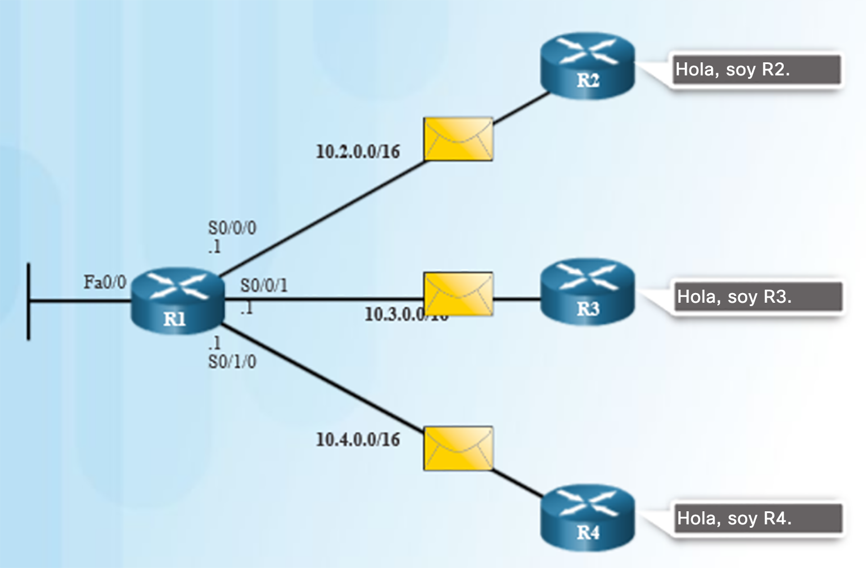
Actualizaciones de estados de enlace Saludo
El segundo paso en el proceso de ruteo de estado del enlace es que cada ruteador utilice un protocolo de saludo para detectar cualquier vecino en sus enlaces.
Cuando dos ruteadores de estado del enlace descubren que son vecinos, forman una adyacencia.
Si un ruteador deja de recibir paquetes de saludo por parte de un vecino, dicho vecino se considera inalcanzable.
Notes:
5.3 – Protocolos de ruteo de estado del enlace
5.3.2 – Actualizaciones de estados de enlace
5.3.2.3 – Saludo

Slide 9
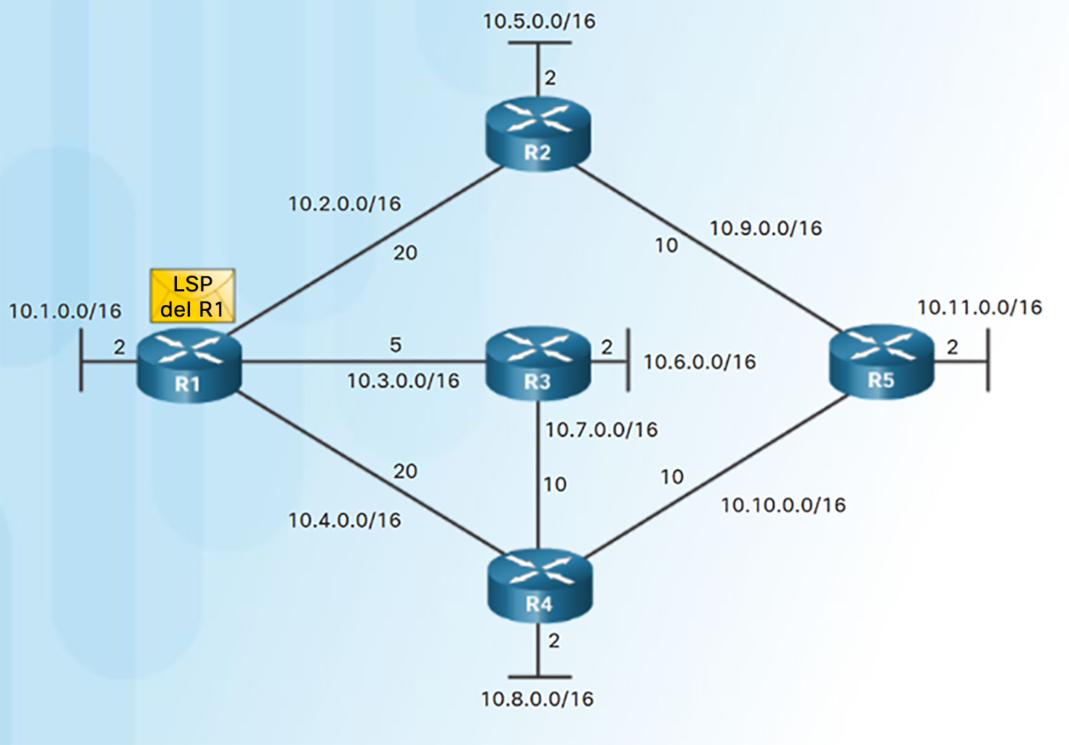
Actualizaciones de estados de enlace Armado del paquete de estado del enlace
El tercer paso en el proceso de ruteo de estado del enlace es que cada ruteador cree un paquete de estado del enlace (LSP) que contenga información del estado del enlace de los enlaces.
El LSP del R1 (en el diagrama) contiene:
R1; Red Ethernet 10.1.0.0/16; Costo 2
R1 -> R2; Red serial punto a punto; 10.2.0.0/16; Costo 20
R1 -> R3; Red serial punto a punto; 10.3.0.0/16; Costo 5
R1 -> R4; Red serial punto a punto; 10.4.0.0/16; Costo 20
Notes:
5.3 – Protocolos de ruteo de estado del enlace
5.3.2 – Actualizaciones de estados de enlace
5.3.2.4 – Armado del paquete de estado del enlace

Slide 10
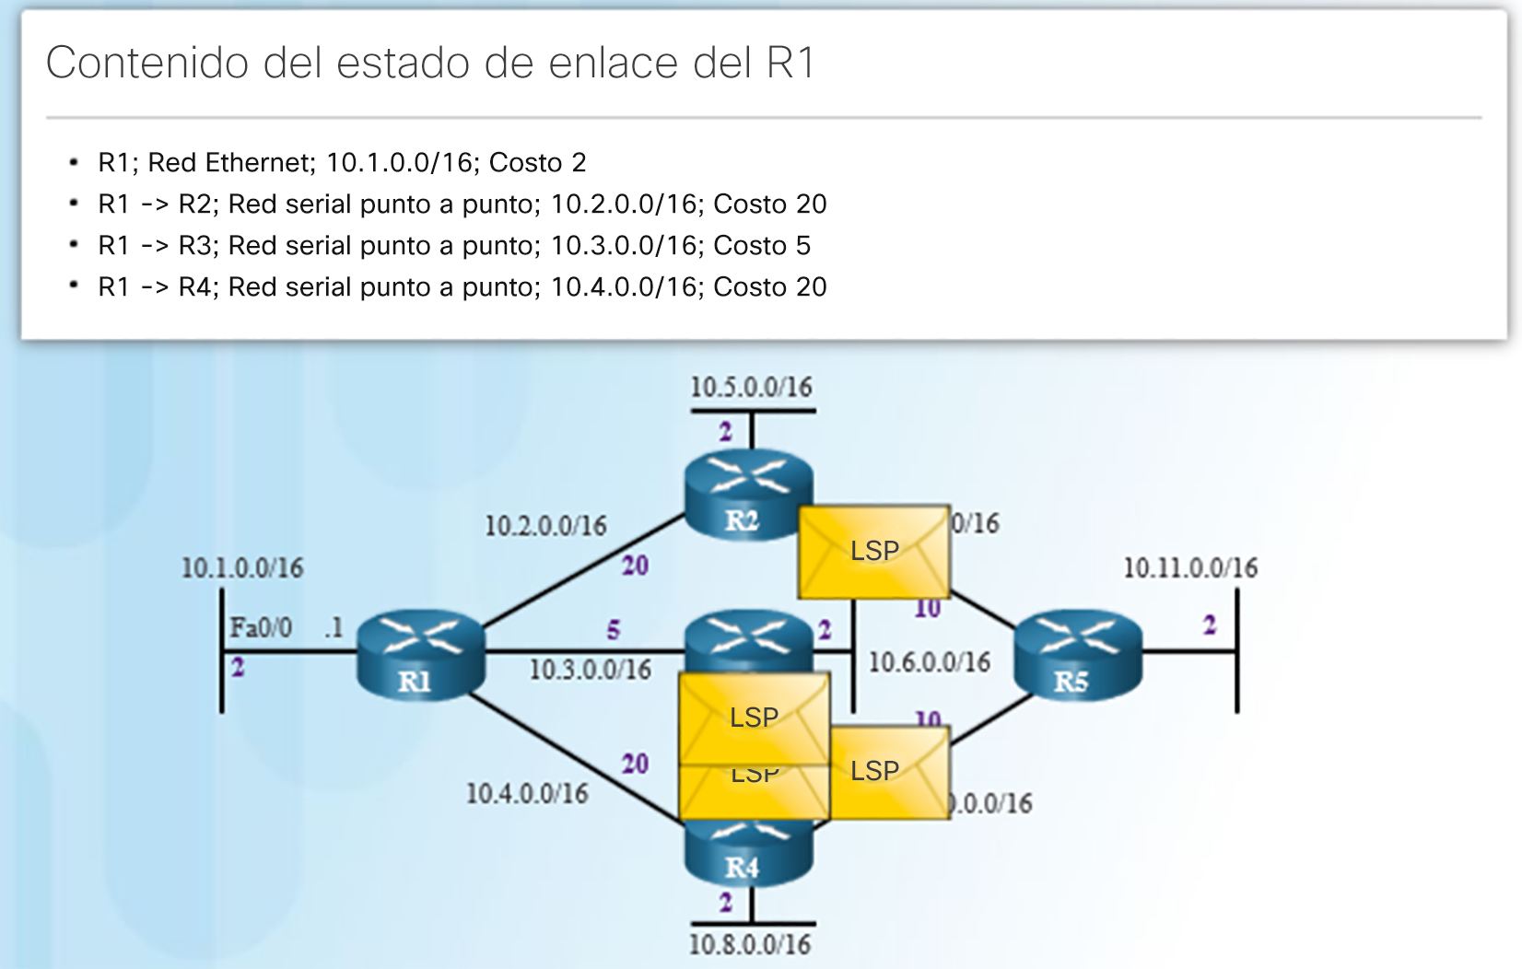
Actualizaciones de estados de enlace Saturación con LSP
El cuarto paso en el proceso de ruteo de estado del enlace es que cada ruteador satura con LSP a todos los vecinos.
Notes:
5.3 – Protocolos de ruteo de estado del enlace
5.3.2 – Actualizaciones de estados de enlace
5.3.2.5 – Saturación con LSP

Slide 11
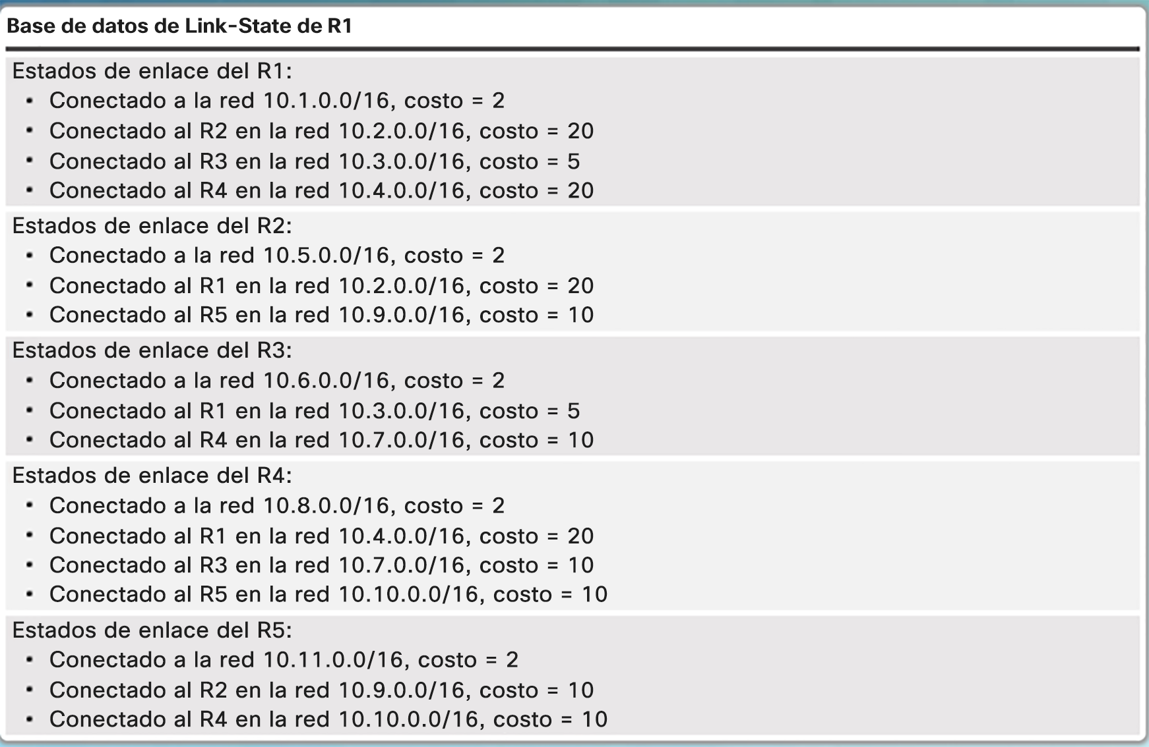
Actualizaciones de estados de enlace Armado de la base de datos del estado del enlace
El paso final en el proceso de ruteo de estado del enlace es que cada ruteador utiliza la base de datos para construir un mapa completo de la topología y calcula la mejor ruta para cada red de destino.
Notes:
5.3 – Protocolos de ruteo de estado del enlace
5.3.2 – Actualizaciones de estados de enlace
5.3.2.6 – Armado de la base de datos del estado del enlace

Slide 12
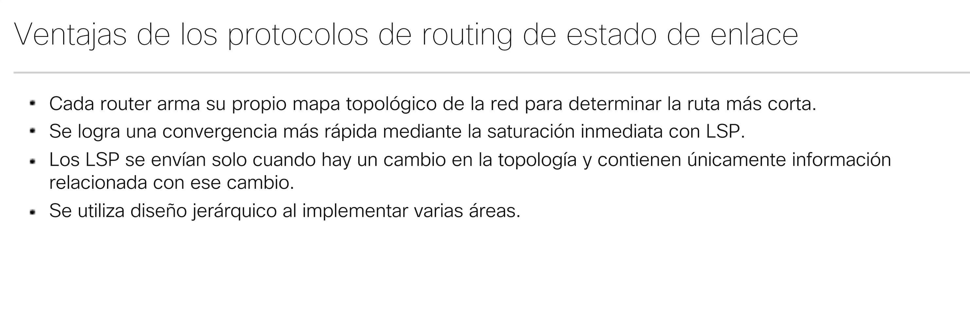
Beneficios del protocolo de ruteo de estado del enlace ¿Por qué utilizar protocolos de estado del enlace?
Notes:
5.3 – Protocolos de ruteo de estado del enlace
5.3.3 – Beneficios del protocolo de ruteo de estado del enlace
5.3.3.1 – ¿Por qué utilizar protocolos de estado del enlace?

Slide 13
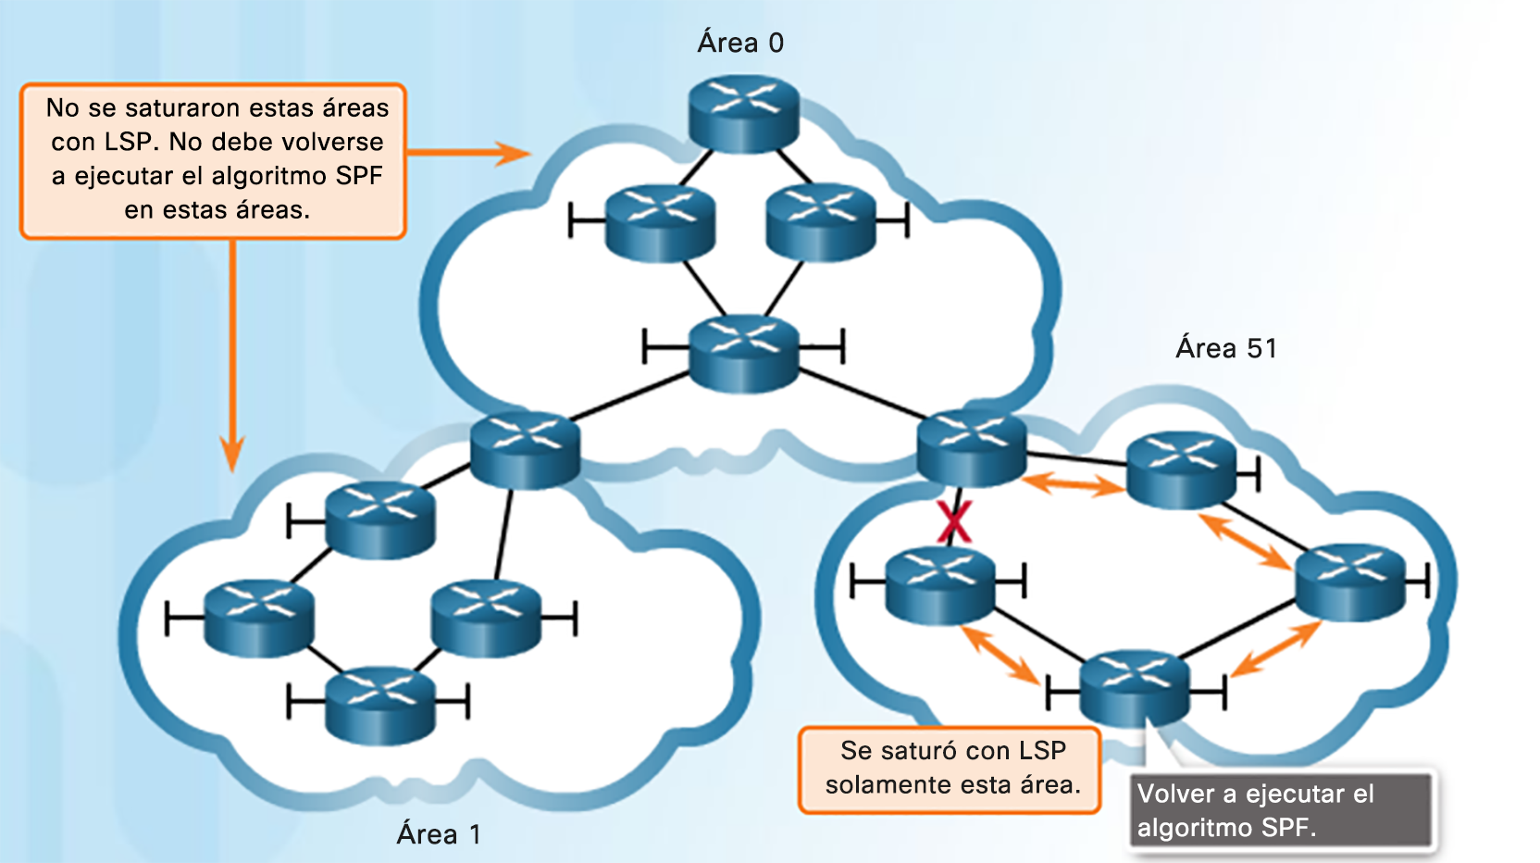
Beneficios del protocolo de ruteo de estado del enlace Desventajas de los protocolos de estado del enlace
Desventajas:
Requieren memoria adicional.
Requieren más procesamiento de la CPU.
Requisitos de ancho de banda: la saturación de paquetes de estado del enlace puede ejercer un impacto negativo en el ancho de banda.
Beneficios:
La utilización de áreas múltiples puede reducir el tamaño de las bases de datos de estado del enlace.
Las áreas múltiples pueden limitar el grado de envío masivo de la información de estado del enlace y enviar los LSP solo aquellos ruteadores que lo necesitan.
Notes:
5.3 – Protocolos de ruteo de estado del enlace
5.3.3 – Beneficios del protocolo de ruteo de estado del enlace
5.3.3.2 – Desventajas de los protocolos de estado del enlace

